Slide 1

Katharina Kahlert
Meltem Özkul
Ramón Wilhelm

Slide 2
Gliederung
Video
Features
Ziel des Spiels
Spielaufbau
Schlange
Spielfeld
Kollisionserkennung
Steine
Diät-Pille
Futter
Speerfalle
Tatsächlicher Zeitplan
Aufgabenverteilung
Ende der Präsentation
Quellen

Slide 3
Video

Slide 4
Features
Speerfallen
Diät-Pille, die Nimmersatt schrumpft
Fallende Felsbrocken
Die Schlange Nimmersatt blinkt, sobald sie mit Futter oder Diät-Pille in Berührung kommt.
Nimmersatt kann durch den Rand des Spielfelds durchlaufen und an der gegenüberliegenden Seite wieder rauskommen.
Einstellung der Kamera-Perspektive
Im Spiel kann man 3 Stufen auswählen:
1. Ohne Speerfallen und Fallenden Felsen
2. Mit Speerfallen
3. Mit Speerfallen und Fallenden Felsen

Slide 5
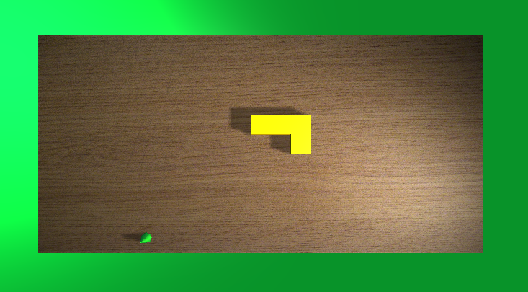
Ziel des Spiels
Führe die Schlange Nimmersatt durch zu ihrem Futter.
Doch Achtung: Nimmersatts Abenteuer ist nicht ganz ungefährlich. Sie muss immer wieder Speerfallen und fallenden Felsbrocken ausweichen.
Dies ist Nimmersatts Welt im Dschungel. Führe sie zu
Ihrem Futter (grüner Kegel unten links).

Slide 6
Spielaufbau
Unsere Spielwelt besteht aus folgenden Objekten:
Himmel*, Schlange, Spielfeld, Steine-Array, Diät-Pille, Futter, Speerfalle,
Palme* und Grasfläche*.
Die Objekte mit einem Sternchen (*) dienen mehr oder weniger zur Dekoration.
In den nachfolgenden Folien werden die wichtigsten Objekte und deren Aufgaben näher betrachtet.

Slide 7
Systemarchitektur
Gewonnen
Ja
Schlange
Kommt von anderer Seite des Spielfeldes
Sind 1500 Punkte erreicht?
Bewegt sich…
Nein
Spielfeld Rand
Schlange schrumpft
Auf Spielfeld
…sich selbst
Spieler bekommt 20 Punkte
Kollidiert mit…
Diät-Pille
Schlange wächst
…Speerfalle
Verloren
Essen
…fallende Felsen

Slide 8
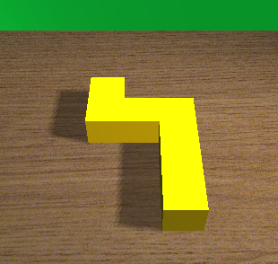
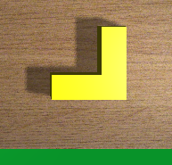
Schlange
Die Schlange ist ein Objekt mit einem Array als Attribut, was Three.js Würfel speichert.
Für diese Schlange musste ein Konstruktor entworfen werden, dem man als Parameter die Scene (scene), die Würfelgröße (size), den Abstand zum nächsten Feld (distance) und die Richtung (direction) übergibt.
Sie enthält Funktionen zur Kollisionserkennung, Steuerung, Vergrößerung- und Verkleinerung der Schlange.
Von der Schlange wird eigentlich nur der Kopf (snake.cube[0]) gesteuert. Mithilfe eines Algorithmus nimmt der nachfolgende Würfel immer die Position des Vorgängers an.
Mithilfe eines Event-Listeners wird der Schlange signalisiert, dass sie ihre Richtung ändern soll.
Schlange (Froschperspektive)
Schlange (Vogelperspektive)

Slide 9
Systemarchitektur
Objekte im Spiel
Schlange
Spielfeld
Speerfalle
Fallende Steine
Diätpille
Futter
Sonstige Objekte

Slide 10
Systemarchitektur
Objekte im Spiel
Schlange
Spielfeld
Speerfalle
Die Schlange Nimmersatt (Stand: 29.09.2015)
Fallende Steine
Ist ein Objekt mit Array-Attribut, welches Würfel speichert
Eigentlich wird nur der Kopf gesteuert, und die nachfolgenden Würfel übernehmen nur die Position vom Vorgänger Würfel.
Diätpille
Futter
Sonstige Objekte

Slide 11
Systemarchitektur
Objekte im Spiel
Schlange
Spielfeld
Speerfalle
Die Schlange Nimmersatt (Stand: 29.09.2015)
Fallende Steine
Enthält die notwendige Steuerungserkennung, wenn mit den Pfeiltasten oder W, A, S, D gesteuert wird.
Schlange wird durch SetIntervall-Funktion ständig bewegt
Diätpille
Futter
Sonstige Objekte

Slide 12
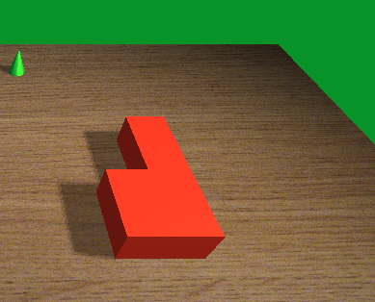
Systemarchitektur
Objekte im Spiel
Schlange
Spielfeld
Speerfalle
Schlange ist mit sich selbst kollidiert
(Stand: 29.09.2015)
Fallende Steine
Ist ein Objekt mit Array-Attribut, welches Würfel speichert
Enthält die Kollisionserkennung für sich selbst, das Futter, die Diätpille, die Speerfalle, die fallenden Steine und für den Rand des Spielfeldes.
Diätpille
Futter
Sonstige Objekte

Slide 13
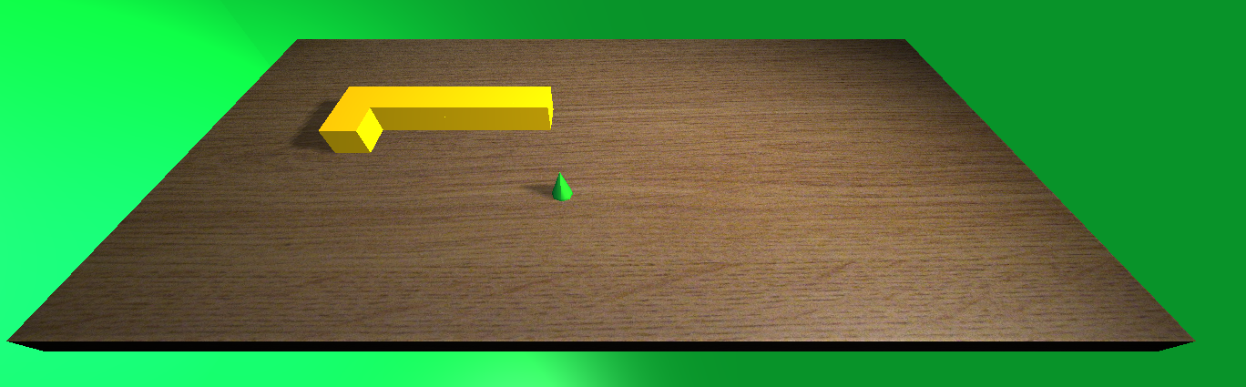
Systemarchitektur
Objekte im Spiel
Schlange
Spielfeld
Nimmersatt und ihr Futter auf dem Spielfeld (Stand: 29.09.2015)
Speerfalle
Das Spielfeld ist der Bereich, auf dem sich die Schlange bewegen darf.
Der Bereich des Spielfelds legt die Koordinaten, die zur Platzierung aller wichtigen Objekte notwendig sind, fest.
Sobald die Speerfalle ins Spiel kommt, werden Löcher ins Feld reingeschnitten (Siehe Speerfalle).
Fallende Steine
Diätpille
Futter
Sonstige Objekte

Slide 14
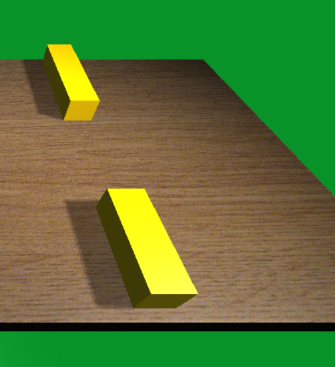
Systemarchitektur
Objekte im Spiel
Schlange
Spielfeld
Schlange geht nach oben und kommt von unten wieder raus (Stand: 29.09.2015)
Speerfalle
Berührt die Schlange den Rand des Spielfelds, so kommt sie aus der gegenüberliegenden Seite wieder raus.
Fallende Steine
Diätpille
Futter
Sonstige Objekte

Slide 15
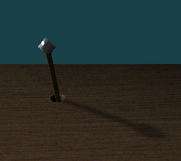
Systemarchitektur
Objekte im Spiel
Schlange
Spielfeld
Speerfalle
Speerfalle mit Loch am Boden
(Stand: 28.09.2015)
Sie ist ein Objekt, welches eine „Cylinder-“ und „OctahedronGeometry “ enthält.
Die Loch, aus dem der Speer rauskommen soll, wurde mit ThreeCSG.js „in den Boden geschnitten“.
Enthält eine Funktion die prüft, wann der Speer rauskommt und wieder eingezogen wird.
Fallende Steine
Diätpille
Futter
Sonstige Objekte

Slide 16
Systemarchitektur
Objekte im Spiel
Schlange
Spielfeld
Speerfalle
Speerfalle mit Loch am Boden
(Stand: 28.09.2015)
Die Schlange kann sich über das Loch bewegen, solange der Speer eingezogen bleibt.
Läuft die Schlange über den Speer, sobald er eine bestimmte Höhe erreicht hat, „stirbt“ sie.
In einer Animation-Frame-Funktion wird die Falle animiert. Sobald das Spiel verloren ist, bleibt sie stehen.
Fallende Steine
Diätpille
Futter
Sonstige Objekte

Slide 17
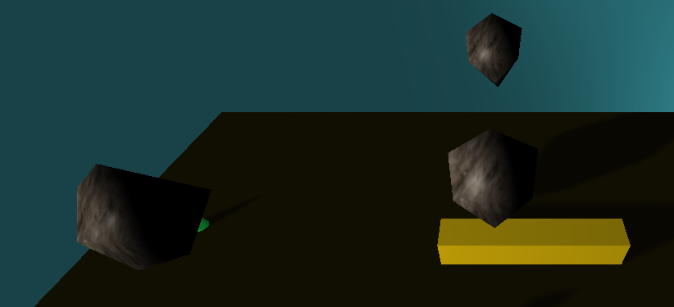
Systemarchitektur
Objekte im Spiel
Schlange
Spielfeld
Speerfalle
Steine fallen vom Himmel. Nimmersatt muss ihnen ausweichen. (Stand: 28.09.2015)
Alle 20 Sekunden fallen drei Steine vom Himmel.
Die Position der Steine variiert.
Wird man von ihnen einmal getroffen, so endet das Spiel.
Mithilfe eines Arrays wurden die Steine realisiert.
Fallende Steine
Diätpille
Futter
Sonstige Objekte

Slide 18
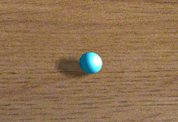
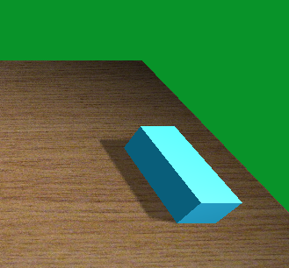
Systemarchitektur
Objekte im Spiel
Schlange
Spielfeld
So sieht die Diätpille aus. (Stand: 29.09.2015)
Die Schlange blinkt blau und wird kleiner, sobald sie die
Pille verzehrt. (Stand: 29.09.2015)
Speerfalle
Gegenstück vom Futter.
Erscheint alle 30 Sekunden. Wird sie nach 5 Sekunden nicht gegessen, so verschwindet sie wieder.
Kollidiert die Schlange mit der Diätpille, so wird sie kleiner und blinkt blau.
Fallende Steine
Diätpille
Futter
Sonstige Objekte

Slide 19
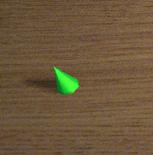
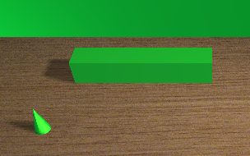
Systemarchitektur
Objekte im Spiel
Schlange
Spielfeld
Das Essen.
Wird das Futter gegessen, so blinkt Nimmersatt
Grün (Stand: 29.09.2015)
Speerfalle
Macht Nimmersatt „Groß und stark“
Nachdem verzehr blinkt Nimmersatt grün und erhält 20 Punkte.
Sind 1.500 Punkte erreicht, so ist kommt man ins nächste Level.
Fallende Steine
Diätpille
Futter
Sonstige Objekte

Slide 20
Systemarchitektur
Objekte im Spiel
Schlange
Spielfeld
Speerfalle
Fallende Steine
Diätpille
Futter
Sonstige Objekte

Slide 21
Tatsächlicher Zeitplan (Soll-Ist-Vergleich unserer Entwicklungszeit)
Leider sind auch Verzögerungen bzw. Änderungen im Zeitplan aufgetreten. Bedingt durch …
Frühzeitige Fertigstellung einiger Aufgaben
Umverteilung der Aufgaben, aufgrund unterschiedlicher Programmierkenntnisse.
Nebenjob, Krankheitsausfall, Internetausfall und Zwangsurlaub.
Längerer Experimentierphase mit den Features von Three.js.
Entwicklung neuer Ideen im Spiel, die ursprünglich nicht geplant waren.

Slide 22
Ursprüngliche Meilensteine
Meilenstein | Ramón Wilhelm | Meltem Özkul | Katharina Kahlert
Umgang lernen mit Three.js
12.07.2015 Mit Würfeln als Platzhalter | - Spielwelt - Kamera | - Navigation/ Steuerung eines Würfels | -Kollision von Würfel mit Spielwelt, Essen
Prüfungswochen bis zum 31.07.2015
23.08 .2015 1.Teil mit Schlangenkette 2.Teil Komplett Version mit Modellen | Schlange wird größer/kleiner (Essen) - Licht/Schatten - Essen erscheint | Modell steuern Highscore Timer zählen/ begrenzen Gameinteraktion (Start/Pause) | Kollision der Schlange Schlange dringt durch die Wand Menü -GameOver
20.09.2015 Fertigstellung | - Level 1,6 - Bugfixing/Testing | - Level 2,5 - Bugfixing | - Level 3,4 - Bugfixing

Slide 23
Änderung gegenüber den ursprünglichen Meilensteinen
Ramón Wilhelm hat die Steuerung mitübernommen und sie in das Schlangen-Objekt implementiert und eine Speerfalle entwickelt.
Die Schlange mitsamt ihren Funktionen ist erst am 29.08.2015 fertig geworden.
Timer fällt weg.
Meltem Özkul hat das Menü übernommen, sowie in Three.js die Diät-Pille, die Beleuchtung mit Licht und Schatten und die blinkende Schlange.
Katharina Kahlert hat Felsbrocken entwickelt, die vom Himmel fallen.
Es gibt nur Score, aber keinen Highscore.

Slide 24
Aufgabenverteilung
Katharina Kahlert | Zeit in Stunden | Meltem Özkul | Zeit in Stunden | Ramón Wilhelm | Zeit in Stunden
Kollisionserkennung | ? | Diät-Pille (Schrumpfen) | ? | Schlangen-Objekt entwickeln (inklusive Schrumpfen) | 1,5
Stein-Gravitation | ? | Schlangenbeleuchtung | ? | Steuerung | 1,5
Welt | ? | Menü und Score | ? | Speerfalle | 1,5
Game Over | ? | Lichtverhältnisse | ? | Futter | 0,5
Baumgenerator | ? | Spielinteraktion | ? | Kameraführung | ?
Summe der Stunden |  |  |  |  | 5,0

Slide 25
Quellen
Nachschlagseiten:www.w3schools.com , www.threejs.org
HTML:http://codepen.io/sethabbott/pen/FtuLz
3D-Objekte:
Forum:www.stackoverflow.com , www.tutorials.de
Texturen:http://www.tonytextures.de/kostenlose-textur-foto-sammlung-architekturvisualisierung/
Sounds:http://www.gamethud.com/uploads/2/2/1/7/22174904/pacman_eating_cherry.mp3
http://www.eng.auburn.edu/~sealscd/COMP7970/project/3Dstudio/levels/MISSION2/tor3.wav
http://www.republic-of-loafdom.com/Media/Soundclips/cheer1.wav
Musik:https://www.youtube.com/watch?v=VfusU-xqU3A
https://www.youtube.com/watch?v=N0amga8hYPU
http://youtube.com/watch?v=QE_jOCqKE3w&list=RDQE_jOCqKE3ws

